Slide 1


FASANENjagd rechtlicher Rahmen
Jagdstörung – Fasanenauswilderung

Slide 2
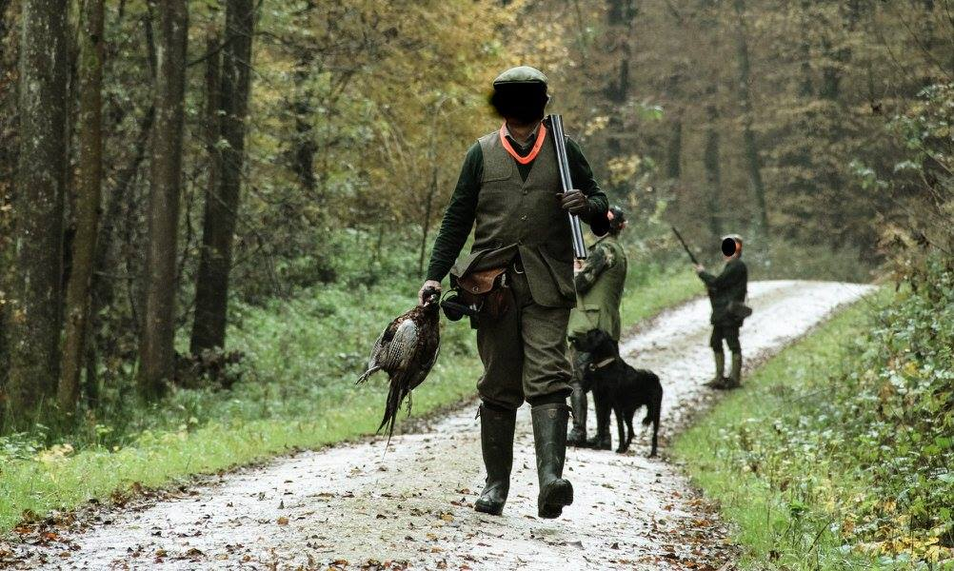
Jagdstörung
§ 52 Steiermärkisches Jagdgesetz 1986 i.d.g.F.
Unbefugtes Durchstreifen von Jagdgebieten; Jägernotweg
(1) Es ist jedermann …
(2) Wird jemand wider dieses Verbot von einem öffentlichen Sicherheits- oder beeideten Jagdschutzorgan mit einem Gewehr außerhalb der öffentlichen Straßen und Wege oder solcher Wege betreten, welche allgemein als Verbindung zwischen Ortschaften und Gehöften benützt werden
(3) Abgenommene Gewehre sind …
(4) Die vorstehenden Bestimmungen finden …
(5) Für die Dauer von Treib-, Drück- und Lappjagden dürfen jagdfremde Personen das bejagte Gebiet abseits von Wegen gemäß Abs. 2 zur Hintanhaltung einer Gefährdung von Personen und Sachen nicht betreten. Jagdfremde Personen sind Personen, die von der oder dem Jagdausübungsberechtigten zur Ausübung der Jagd weder zugelassen sind noch verwendet werden. Jagdfremde Personen, die in bejagten Gebieten angetroffen werden, haben diese über Aufforderung durch das beeidete Jagdschutzpersonal unverzüglich zu verlassen. Das beeidete Jagdschutzpersonal und erforderlichenfalls die Organe des öffentlichen Sicherheitsdienstes sind bei Zuwiderhandlung befugt, die Identität der jagdfremden Personen festzustellen und Anzeigen zu erstatten.

Slide 3
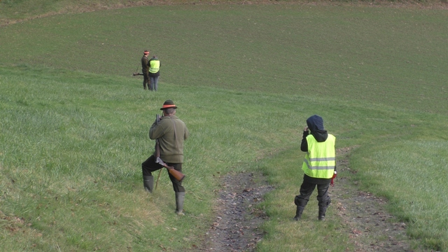
Was ist nicht erlaubt ?
DAS BETRETEN
bejagte Gebiet...
für die Dauer der Jagd…
Abseits von Wegen…
jagdfremde Personen...

Slide 4

bejagte Gebiet …
Gefährdung von Personen und Sachen soll hintangehalten werden daher m.E. der gesamte Gefährdungsbereich
Dauer der Jagd…
ab Jagdbeginn bis Jagdende
klare Signale
Problem bei Störung vor der Jagd

Slide 5
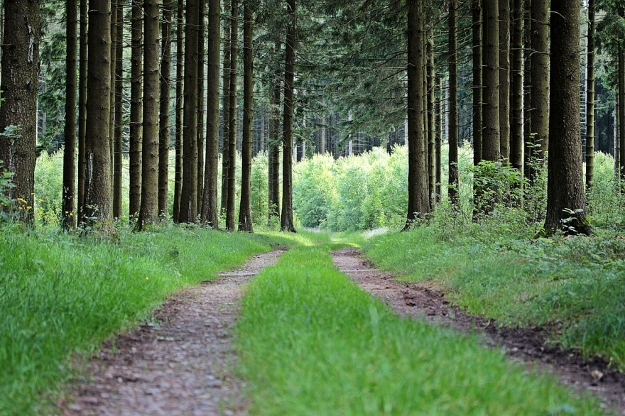
Abseits vom Weg… außerhalb öffentlicher Straßen und Wege oder solchen Wegen welche allgemein als Verbindung zwischen Ortschaften und Gehöfte benützt werden
jagdfremde Personen…
Personen die an der
Jagd weder zugelassen sind
noch verwendet werden

Slide 6
Abhilfemaßnahmen
Aufforderung des Jagdschutzpersonals zum unverzüglichen Verlassen
(nicht Jagdleiter oder Jagdobmann)
Bei Zuwiderhandlung – Identitätsfeststellung (auch Foto erlaubt. ,KFZ-Kennz.) und Anzeigenerstattung
Erforderlichenfalls Polizei zur Hilfe rufen – muss kommen – eventuell Festnahme gem. § 35VStG
- auf Herstellung d. gesetzm. Zustandes beharren

Slide 7
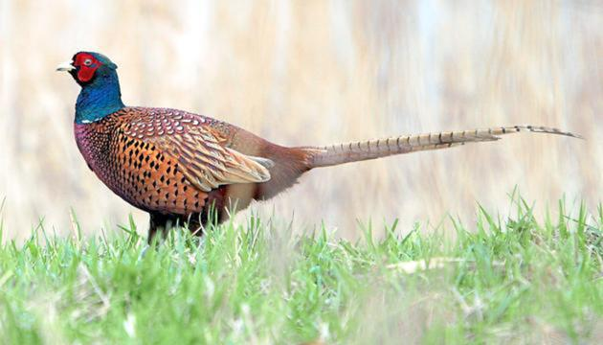
allgemeines Verhalten bei Jagdstörung
- Jagd sofort unterbrechen
- Waffen entladen und Verschluss öffnen
- Hunde anleinen
- Jäger und Treiber in Gruppen zusammenstellen
Jagdschutzorgan informieren
Jagd Fortsetzen !

Slide 8
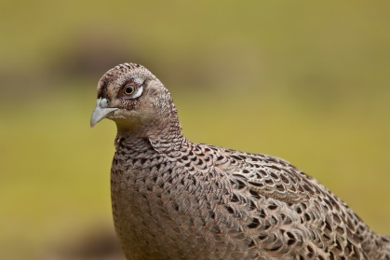
Fasane Auswildern
§ 59 Steiermärkisches Jagdgesetz 1986 i.d.g.F.
Auswildern von Wildarten und -unterarten; Ausnahmen von der Ausschließlichkeit des Jagdrechtes
(1) Das Auswildern von Wildarten und -unterarten – ausgenommen das Auswildern von Fasan und Rebhuhn – in den einzelnen Jagdgebieten ist nur auf Grund einer Bewilligung der Landesregierung zulässig….
(1a) Das Auswildern von Fasanen stellt eine Hegemaßnahme dar und setzt einen Bestand an dieser Wildart im Revier sowie einen entsprechend geeigneten Lebensraum voraus.
Das Auswildern darf nur in einem Auswilderungsbiotop, das den Ansprüchen der Jungfasanen an den Lebensraum bestmöglich gerecht wird, erfolgen und
ist nur im Ausmaß der Differenz zwischen dem vorhandenen und dem den Verhältnissen des Lebensraumes angepassten bestand zulässig.
Es dürfen nur Jungtiere aus der Region ausgewildert werden.
Das Auswildern der Jungtiere im Auswilderungsbiotop hat spätestens bis zur vollendeten 8. Lebenswoche zu erfolgen.

Slide 9
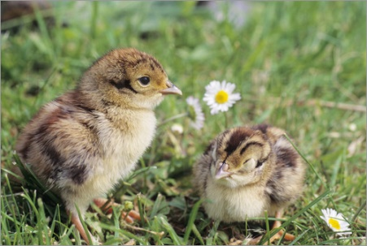
Genehmigungsverfahren
Der Jagdausübungsberechtigte hat das jeweils nur für sein Revier zulässige beabsichtigte Auswildern dem Bezirksjägermeister mindestens acht Wochen vorher schriftlich anzumelden. Die Meldung hat zu enthalten:
1. Reviername, Reviergröße, Name der Jagdausübungsberechtigten,
2. Lageplan sowie Skizze samt Beschreibung des Auswilderungsbiotopes
(Größe, Biotopausstattung, Infrastruktur),
3. Anzahl der Tiere für das Auswildern, getrennt nach Wildart und
Geschlechterverhältnis
4. Herkunft der Tiere (Name und Anschrift der Abgeberin/des Abgebers)
Entspricht das angemeldete Auswildern den rechtlichen Voraussetzungen, hat der Bezirksjägermeister dieses nach Überprüfung an Ort und Stelle zu genehmigen. (schriftlich)
Kann die Genehmigung zum Auswildern vom Bezirksjägermeister nicht erteilt werden, hat die Bezirksverwaltungsbehörde auf Antrag des Jagdausübungsberechtigten darüber nach Anhörung des Bezirksjägermeisters mit Bescheid zu entscheiden.

Slide 10
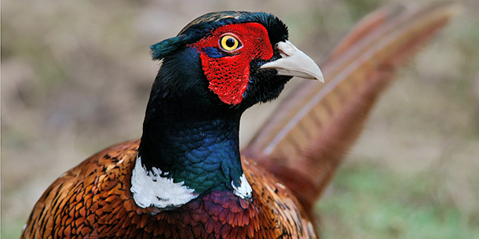
Beschaffenheit Auswilderungsbiotop
Die näheren Bestimmungen über die Beschaffenheit der Auswilderungsbiotope, Mindestgrößen, zulässigen technischen Vorkehrungen, die maximale Anzahl der auszuwildernden Tiere pro 100 Hektar geeignetem Fasanebensraum sind mit Verordnung der Landesregierung zu regeln.
156. Verordnung der Steiermärkischen
Landesregierung vom 22. Dezember 2016 über
die Auswilderung von Fasanen
§2 Auswilderungsbiotope für Fasane sind entlang der Wald – Feld – Randlinie
vorzusehen und müssen in einem deckungsreichen Verbund mit anderen
Fasanlebensräumen (Feldraine mit Gehölz, natürliche Bachläufe u.a.) stehen.

Slide 11
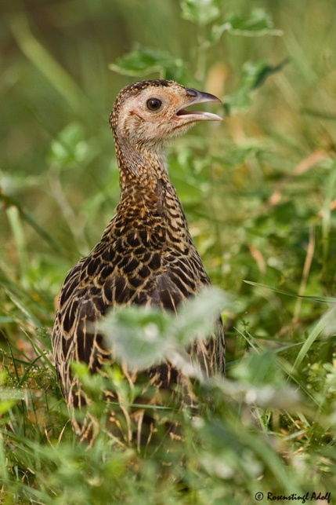
§ 3 Mindesgröße der Auswilderungsbiotope von 500m²
pro Fasan mindestens 8 m²
§4 Beschaffenheit der Auswilderungsbiotope
ausreichend Unterwuchs in Form von Stauden und
Sträuchern als Deckung – randlinienreich, buchtig-stufig
ausreichend hohe Bäume zum Aufbaumen
sonnige Bereiche zum Abtrocknen, Aufwärmen und als Huderplatz
natürliche oder künstliche Tränken
trockene Futterstellen, art- und altersgerechtes Futter
Unterstände als Sicht- und Witterungsschutz
Die Biotopausstattung oder eingebrachte Infrastruktur muss von allen Fasanen gleichzeitig genutzt werden können.

Slide 12
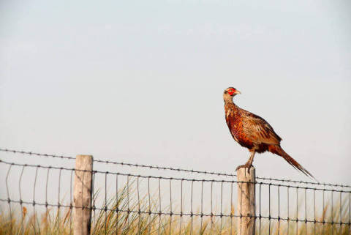
§ 5 Einfriedung der Auswilderungsbiotope
Umzäunung maximal 2m hoch
nicht mit Gittern oder Netzen überspannt – d.h. oben offen
Einschlupftrichter entlang des Zaunes erlaubt
Elektrozäune als zusätzlicher Schutz erlaubt.
§6 Lebensraumeignung
für nachhaltig lebensfähige Population mind. 500ha (unabhängig von Revier)
ohne entsprechende Lebensraumeignung keine Auswilderung

Slide 13
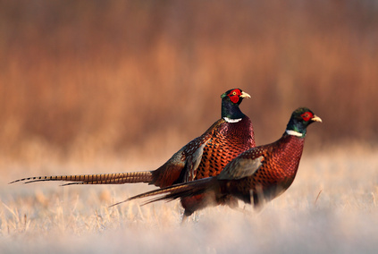
§ 7 Maximale Anzahl für die Auswilderung
Festlegung erfolgt auf der Grundlage der Größe und der Eignung des Lebensraums
des jeweiligen Reviers
nicht geeignete Revierteile sind in Abzug zu bringen
geringe Eignung -- max. 20 Jungfasane je 100 ha
mäßige Eignung -- max. 30 Jungfasane je 100 ha
hohe Eignung -- max. 40 Jungfasane je 100 ha
sehr hohe Eignung -- max. 50 Jungfasane je 100 ha

Slide 14
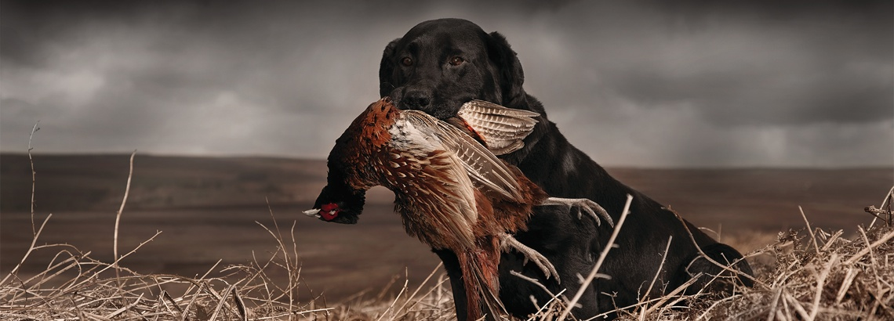
Danke für die Aufmerksamkeit
WAIDMANNSHEIL

